Slide 2
二 20以内的退位减法
第3课时 十几减8

Slide 3
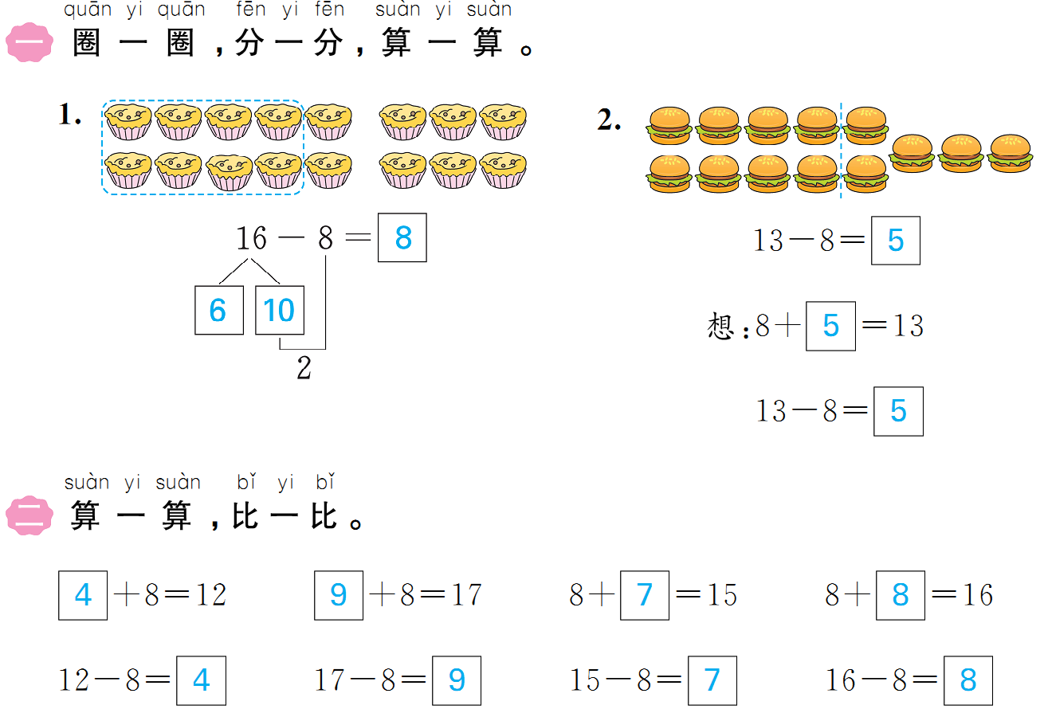

Slide 4
